Slide 1
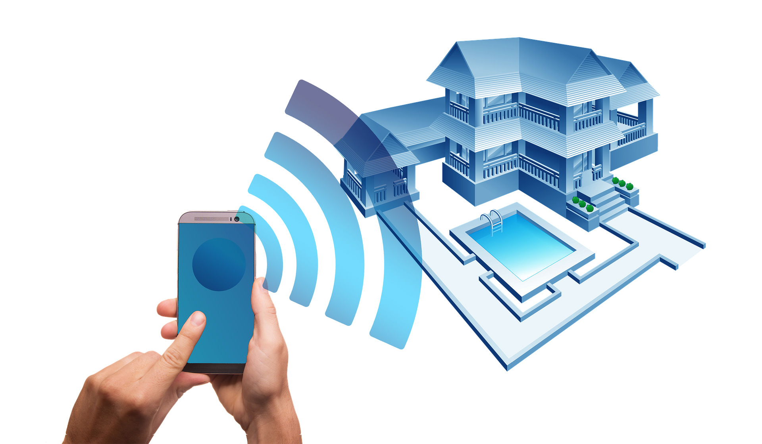
aplicación para todos los sistemas de alarma

Slide 2
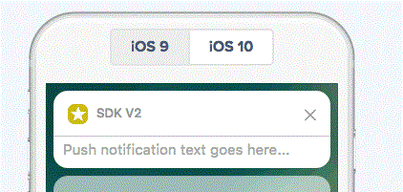
¿Para qué necesita app Protegus?
Con PROTEGUS siempre sabrá lo que está sucediendo en su hogar u oficina con notificaciones en tiempo real y control remoto.
La plataforma PROTEGUS le ofrece una manera fácil de controlar cualquier sistema de alarma existente o nuevo desde un teléfono inteligente o utilizando WEB.
Ayuda ahorrar dinero y tiempo, no necesita cambiar
el sistema de alarma existente, solo actualícelo.

Slide 3
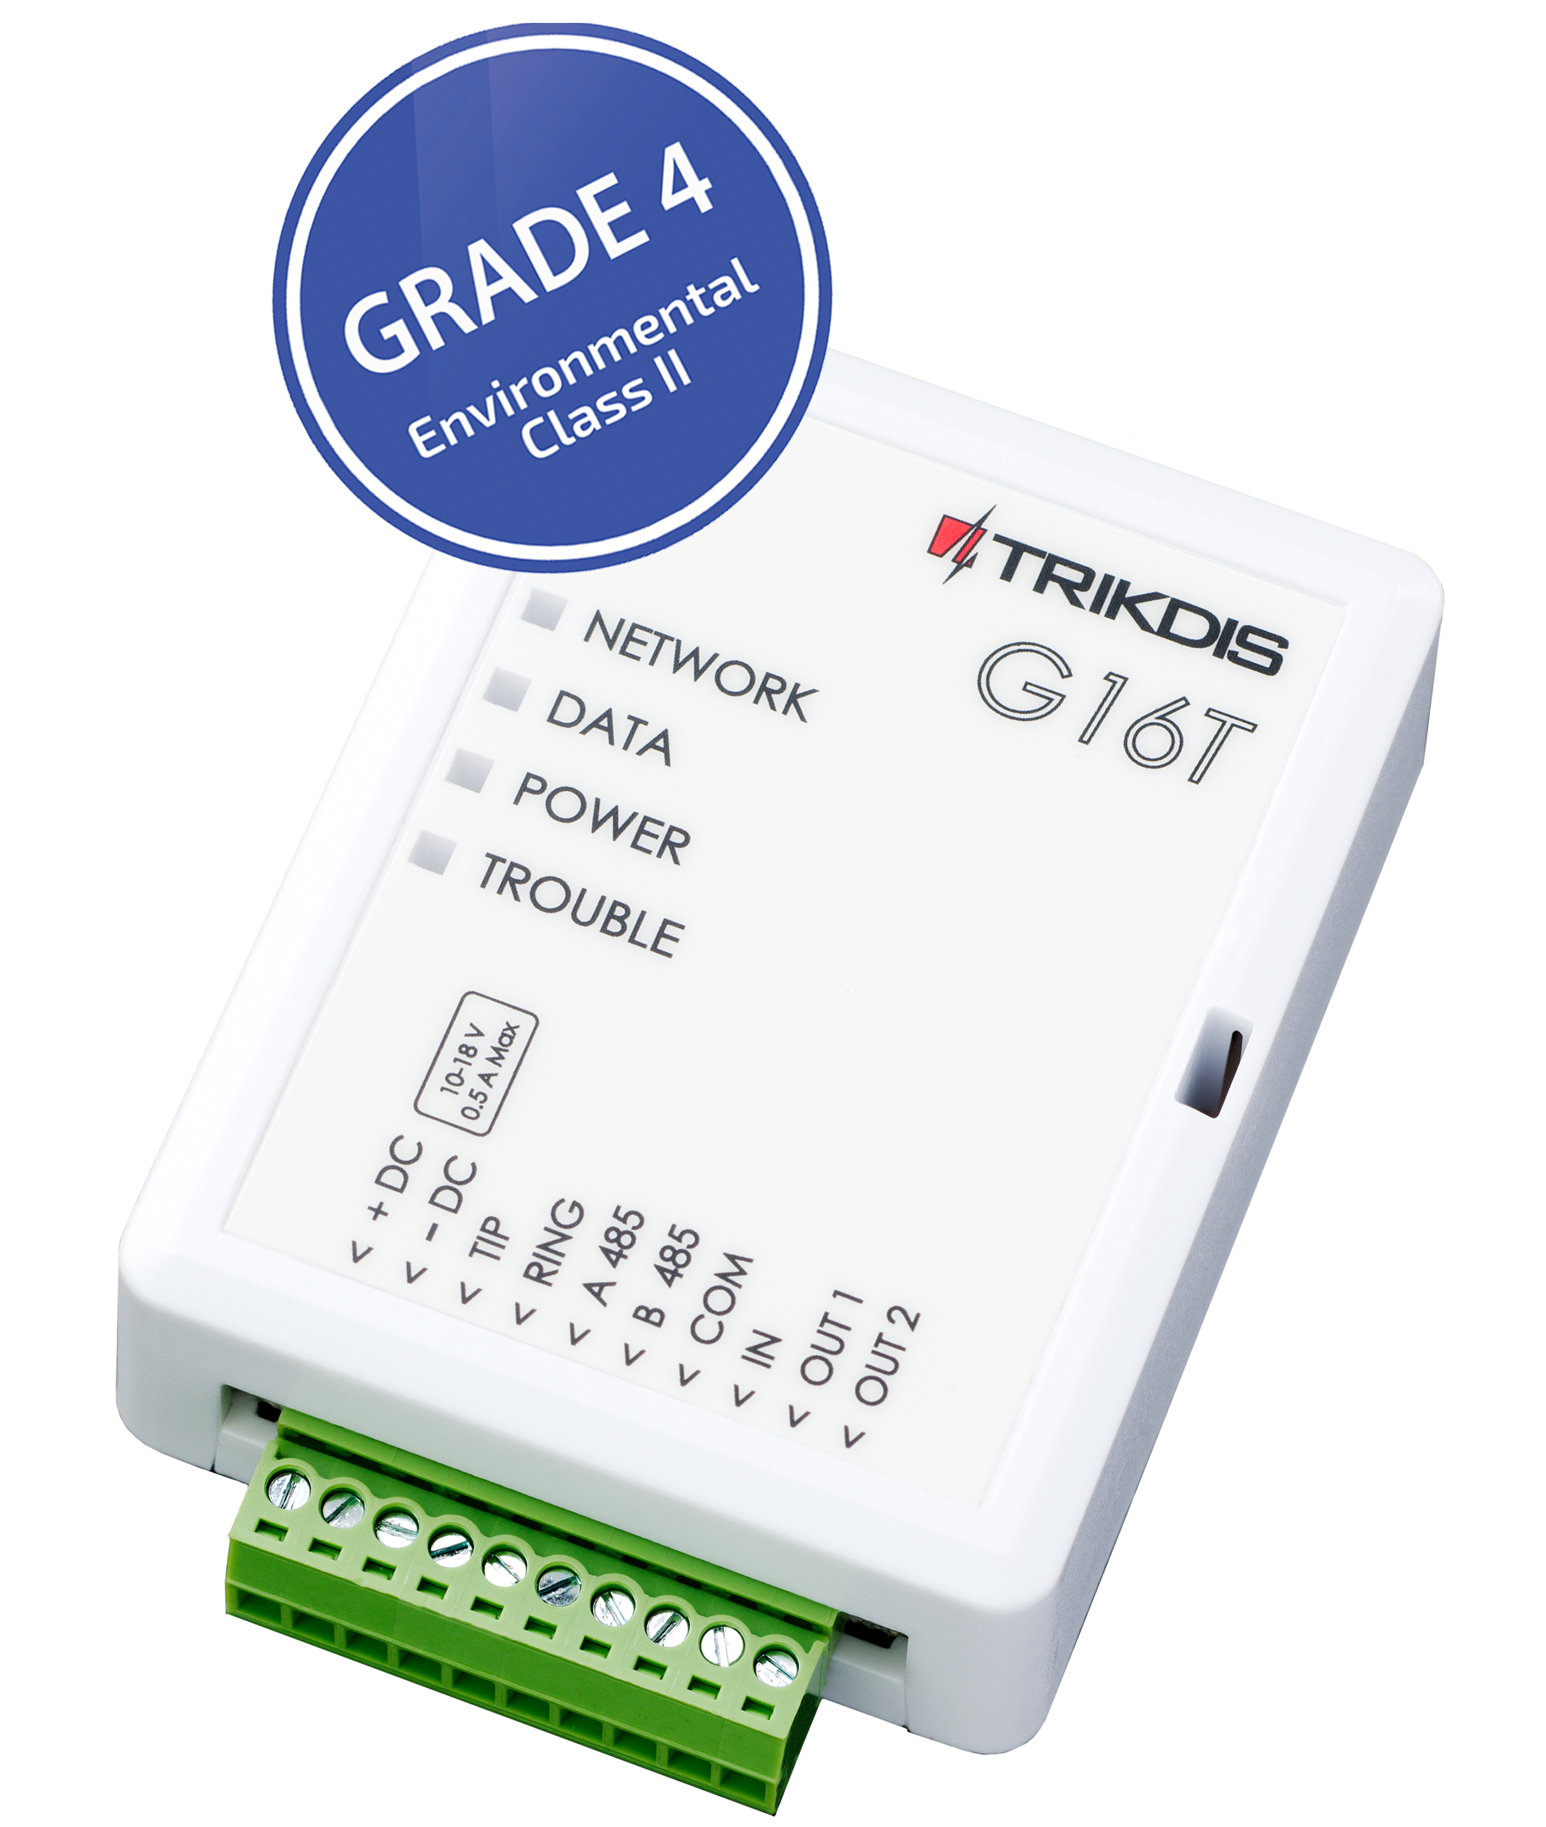
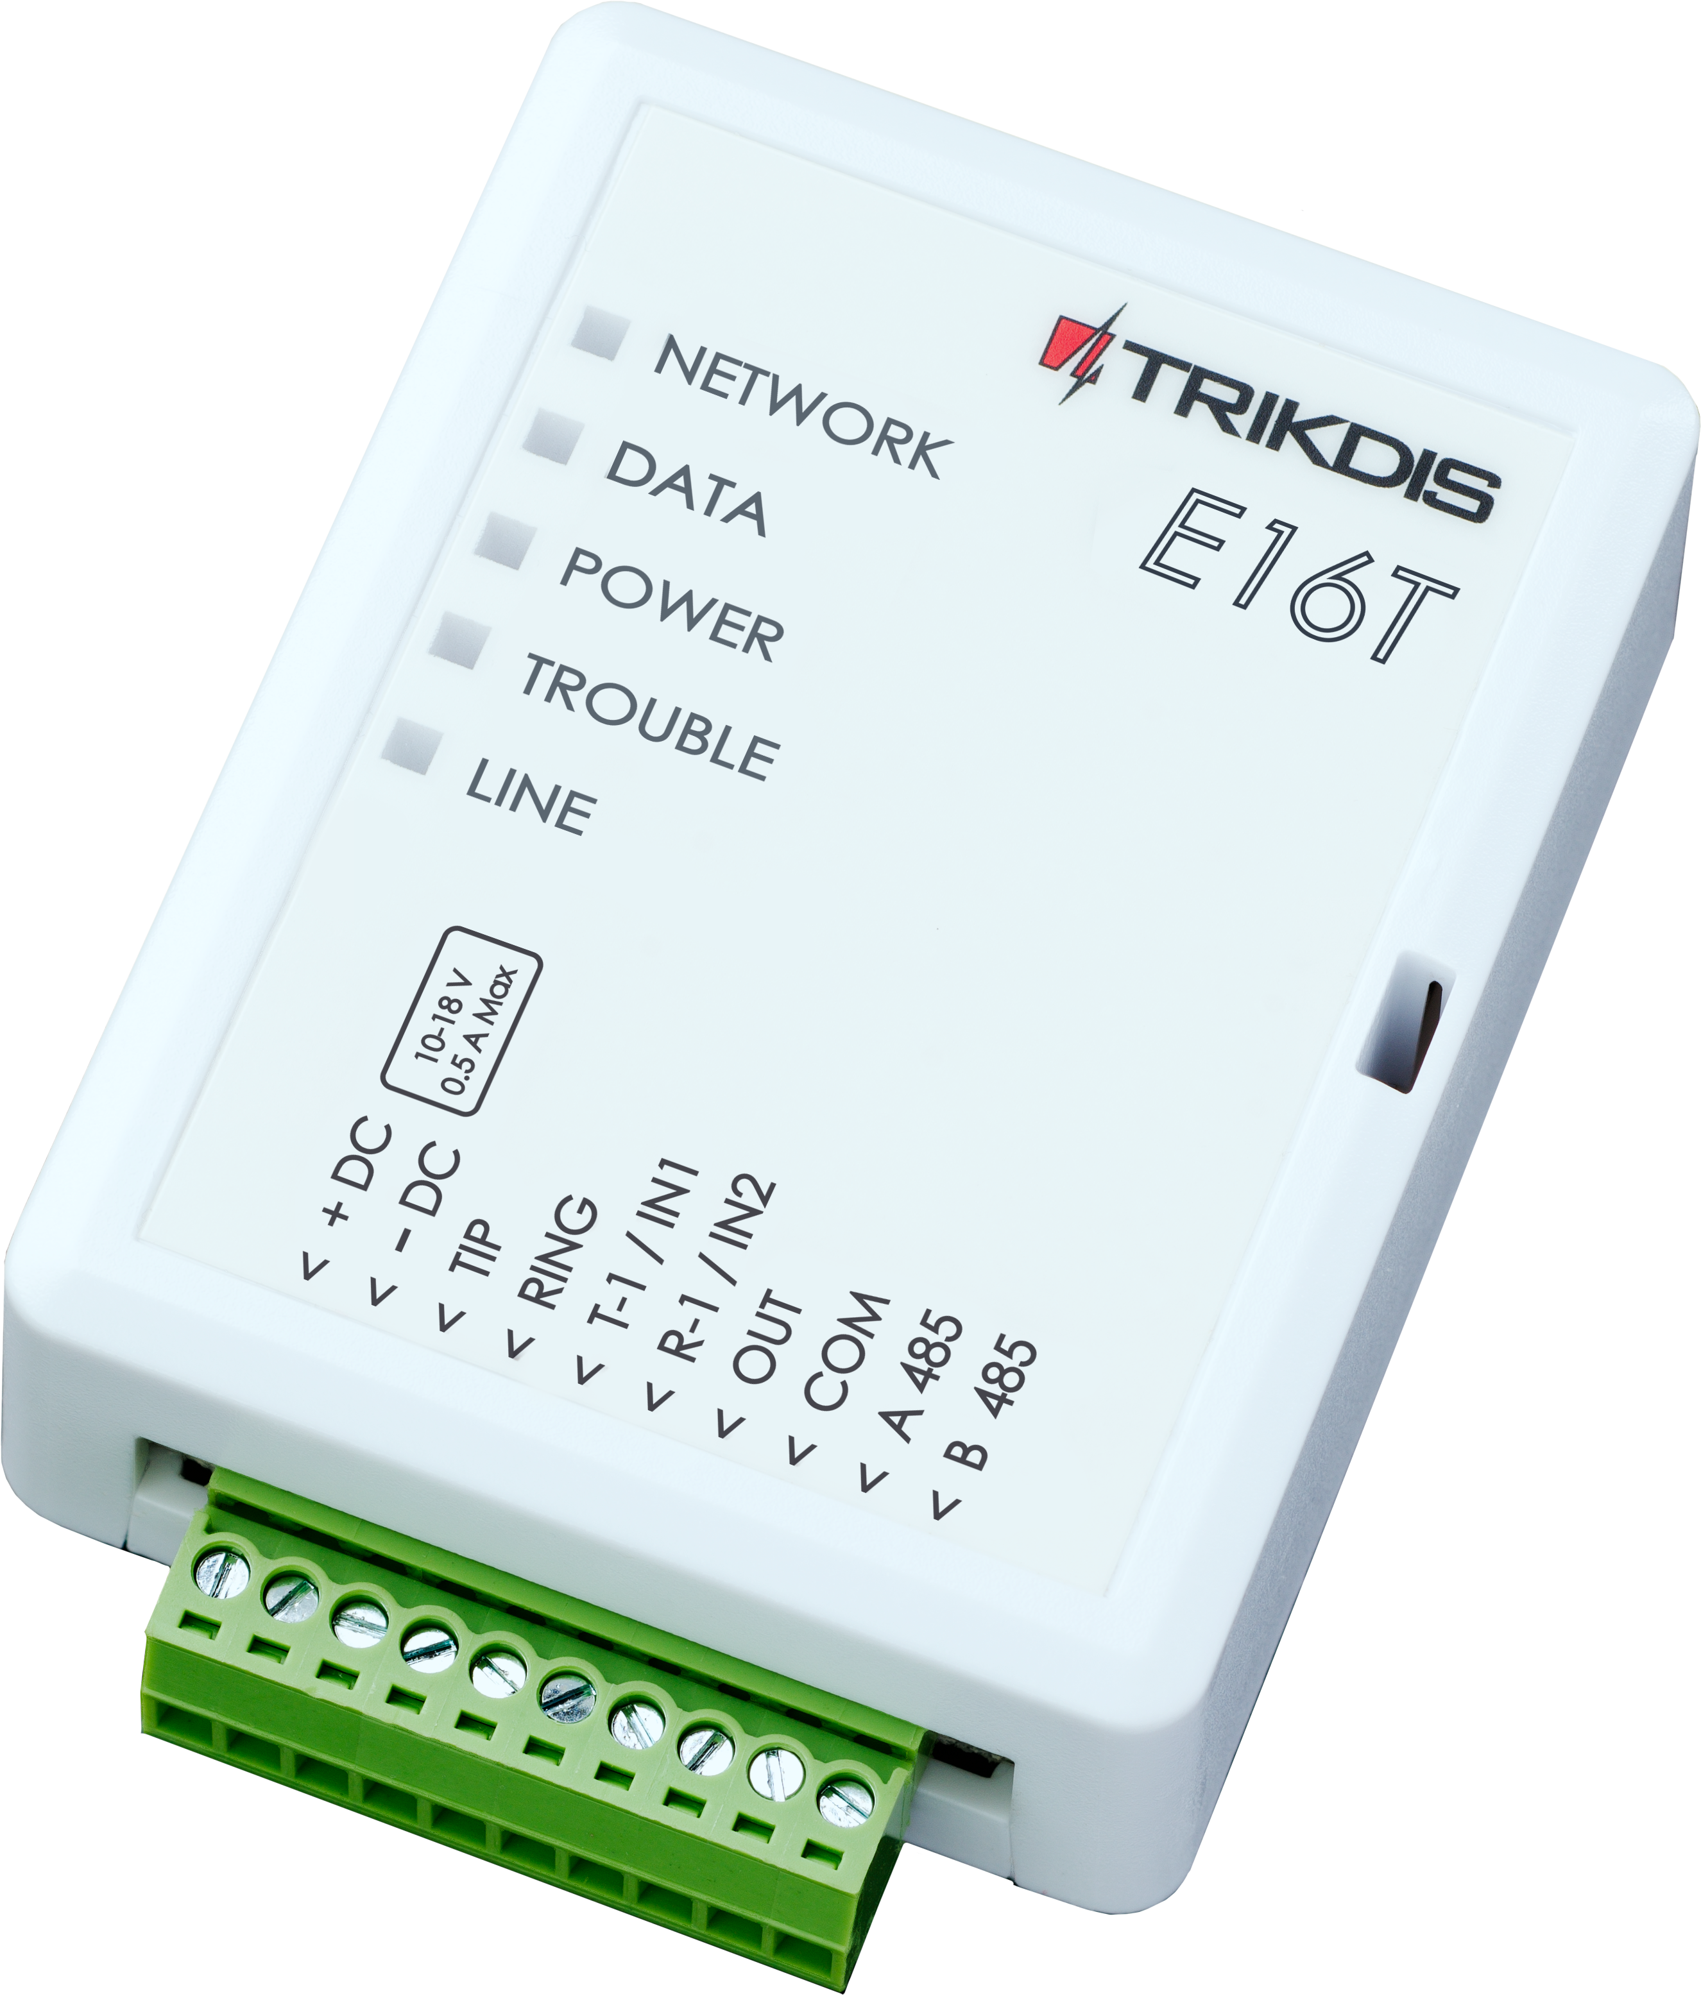
¿Cómo actualizar el sistema actual?
Comunicadores GSM/GPRS/3G/Ethernet
Descarga la aplicación PROTEGUS
gratis

Slide 4
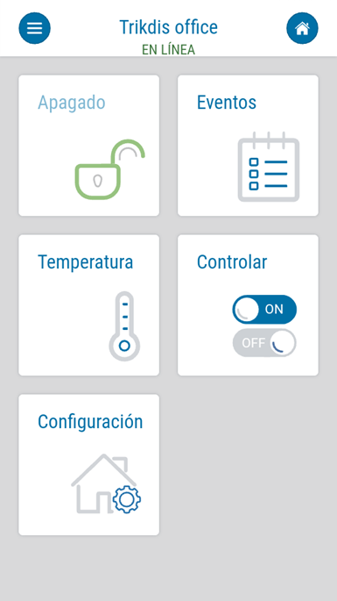
Con PROTEGUS se puede:
Controlar su sistema de seguridad
Armar o desarmar el sistema de forma remota
Estar informado sobre cada evento con notificaciones PUSH
Actuar si ocurre una alarma
Controlar los dispositivos de automatización de forma remota (abrir las compuertas, encender/apagar la calefacción, etc.)

Slide 5
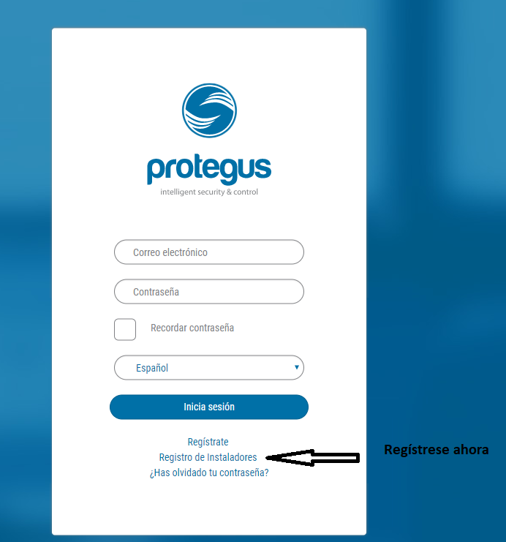
Posibilidades del “INSTALADOR”:
Crear un nuevo sistema

Slide 6
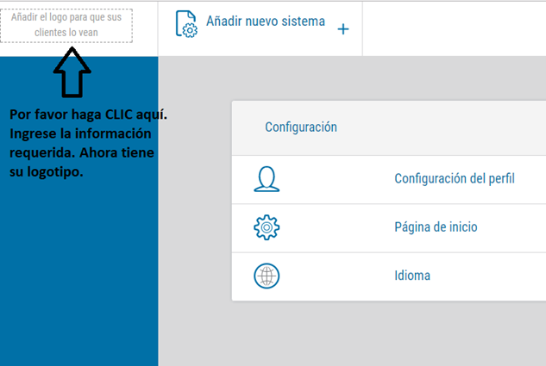
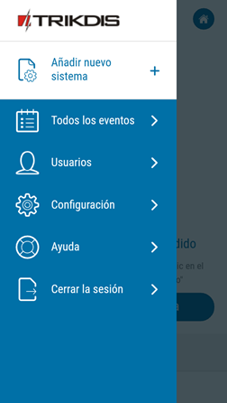
Cargar su logotipo al Protegus (de forma gratuita)

Slide 7
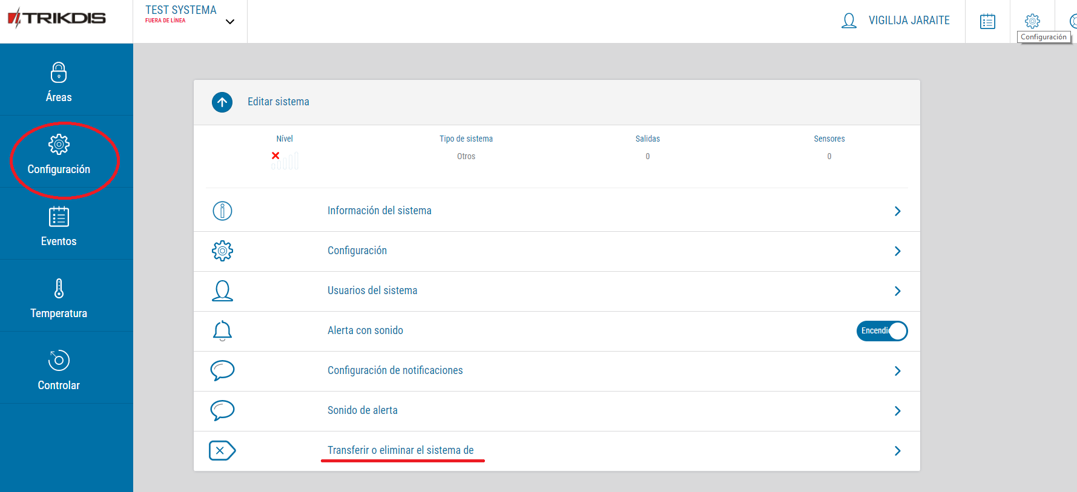
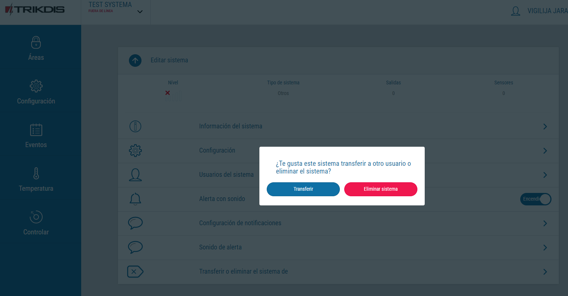
Transferir el sistema al usuario “MASTER”
¡Protegiendo al Usuario, el instalador no puede “INVITAR otros USUARIOS a manejar la cuenta!

Slide 8
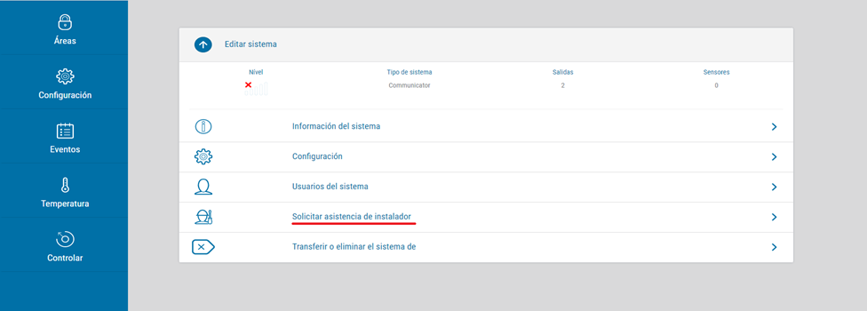
Posibilidades del usuario “MASTER”:
El usuario “MASTER” puede "Solicitar ayuda del instalador“

Slide 9
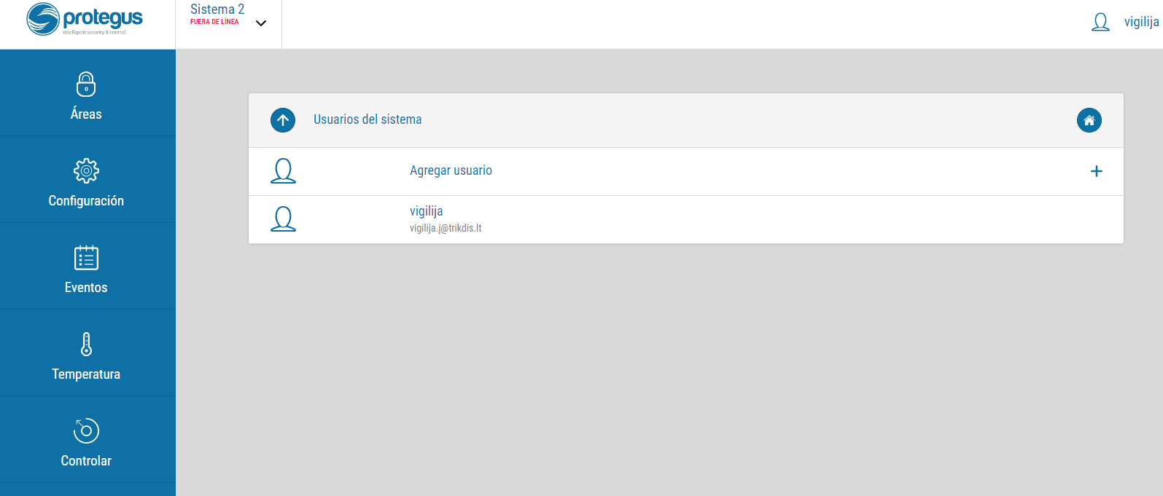
Invitar/agregar otros Usuarios a manejar el Sistema

Slide 10
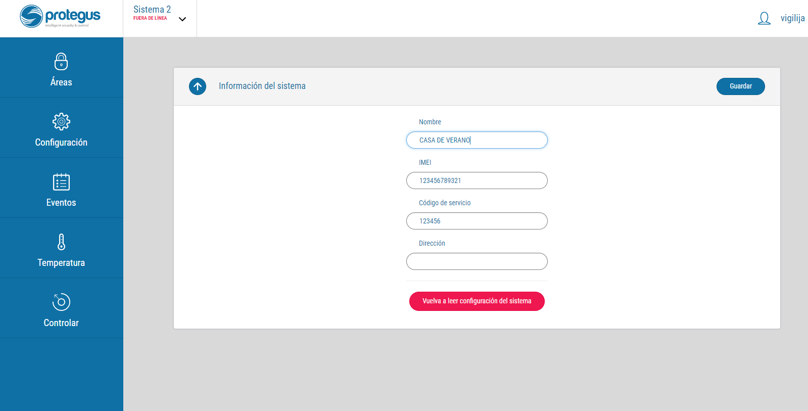
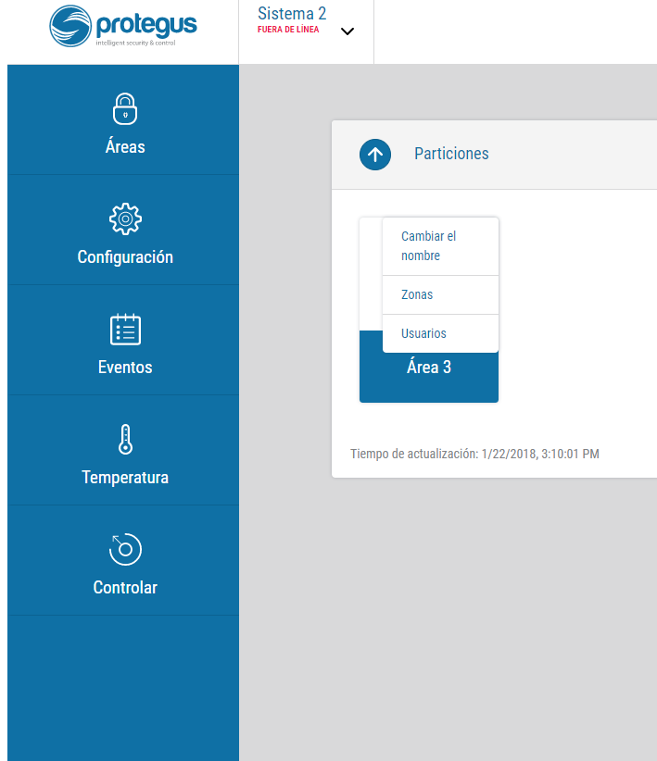
Ingresar o cambiar los nombres de las particiones, zonas y salidas del sistema.
Ingresar o cambiar la información del sistema (nombre, dirección, etc.).
Puede agregar una descripción sobre el sistema (nombre, dirección, etc.).

Slide 11
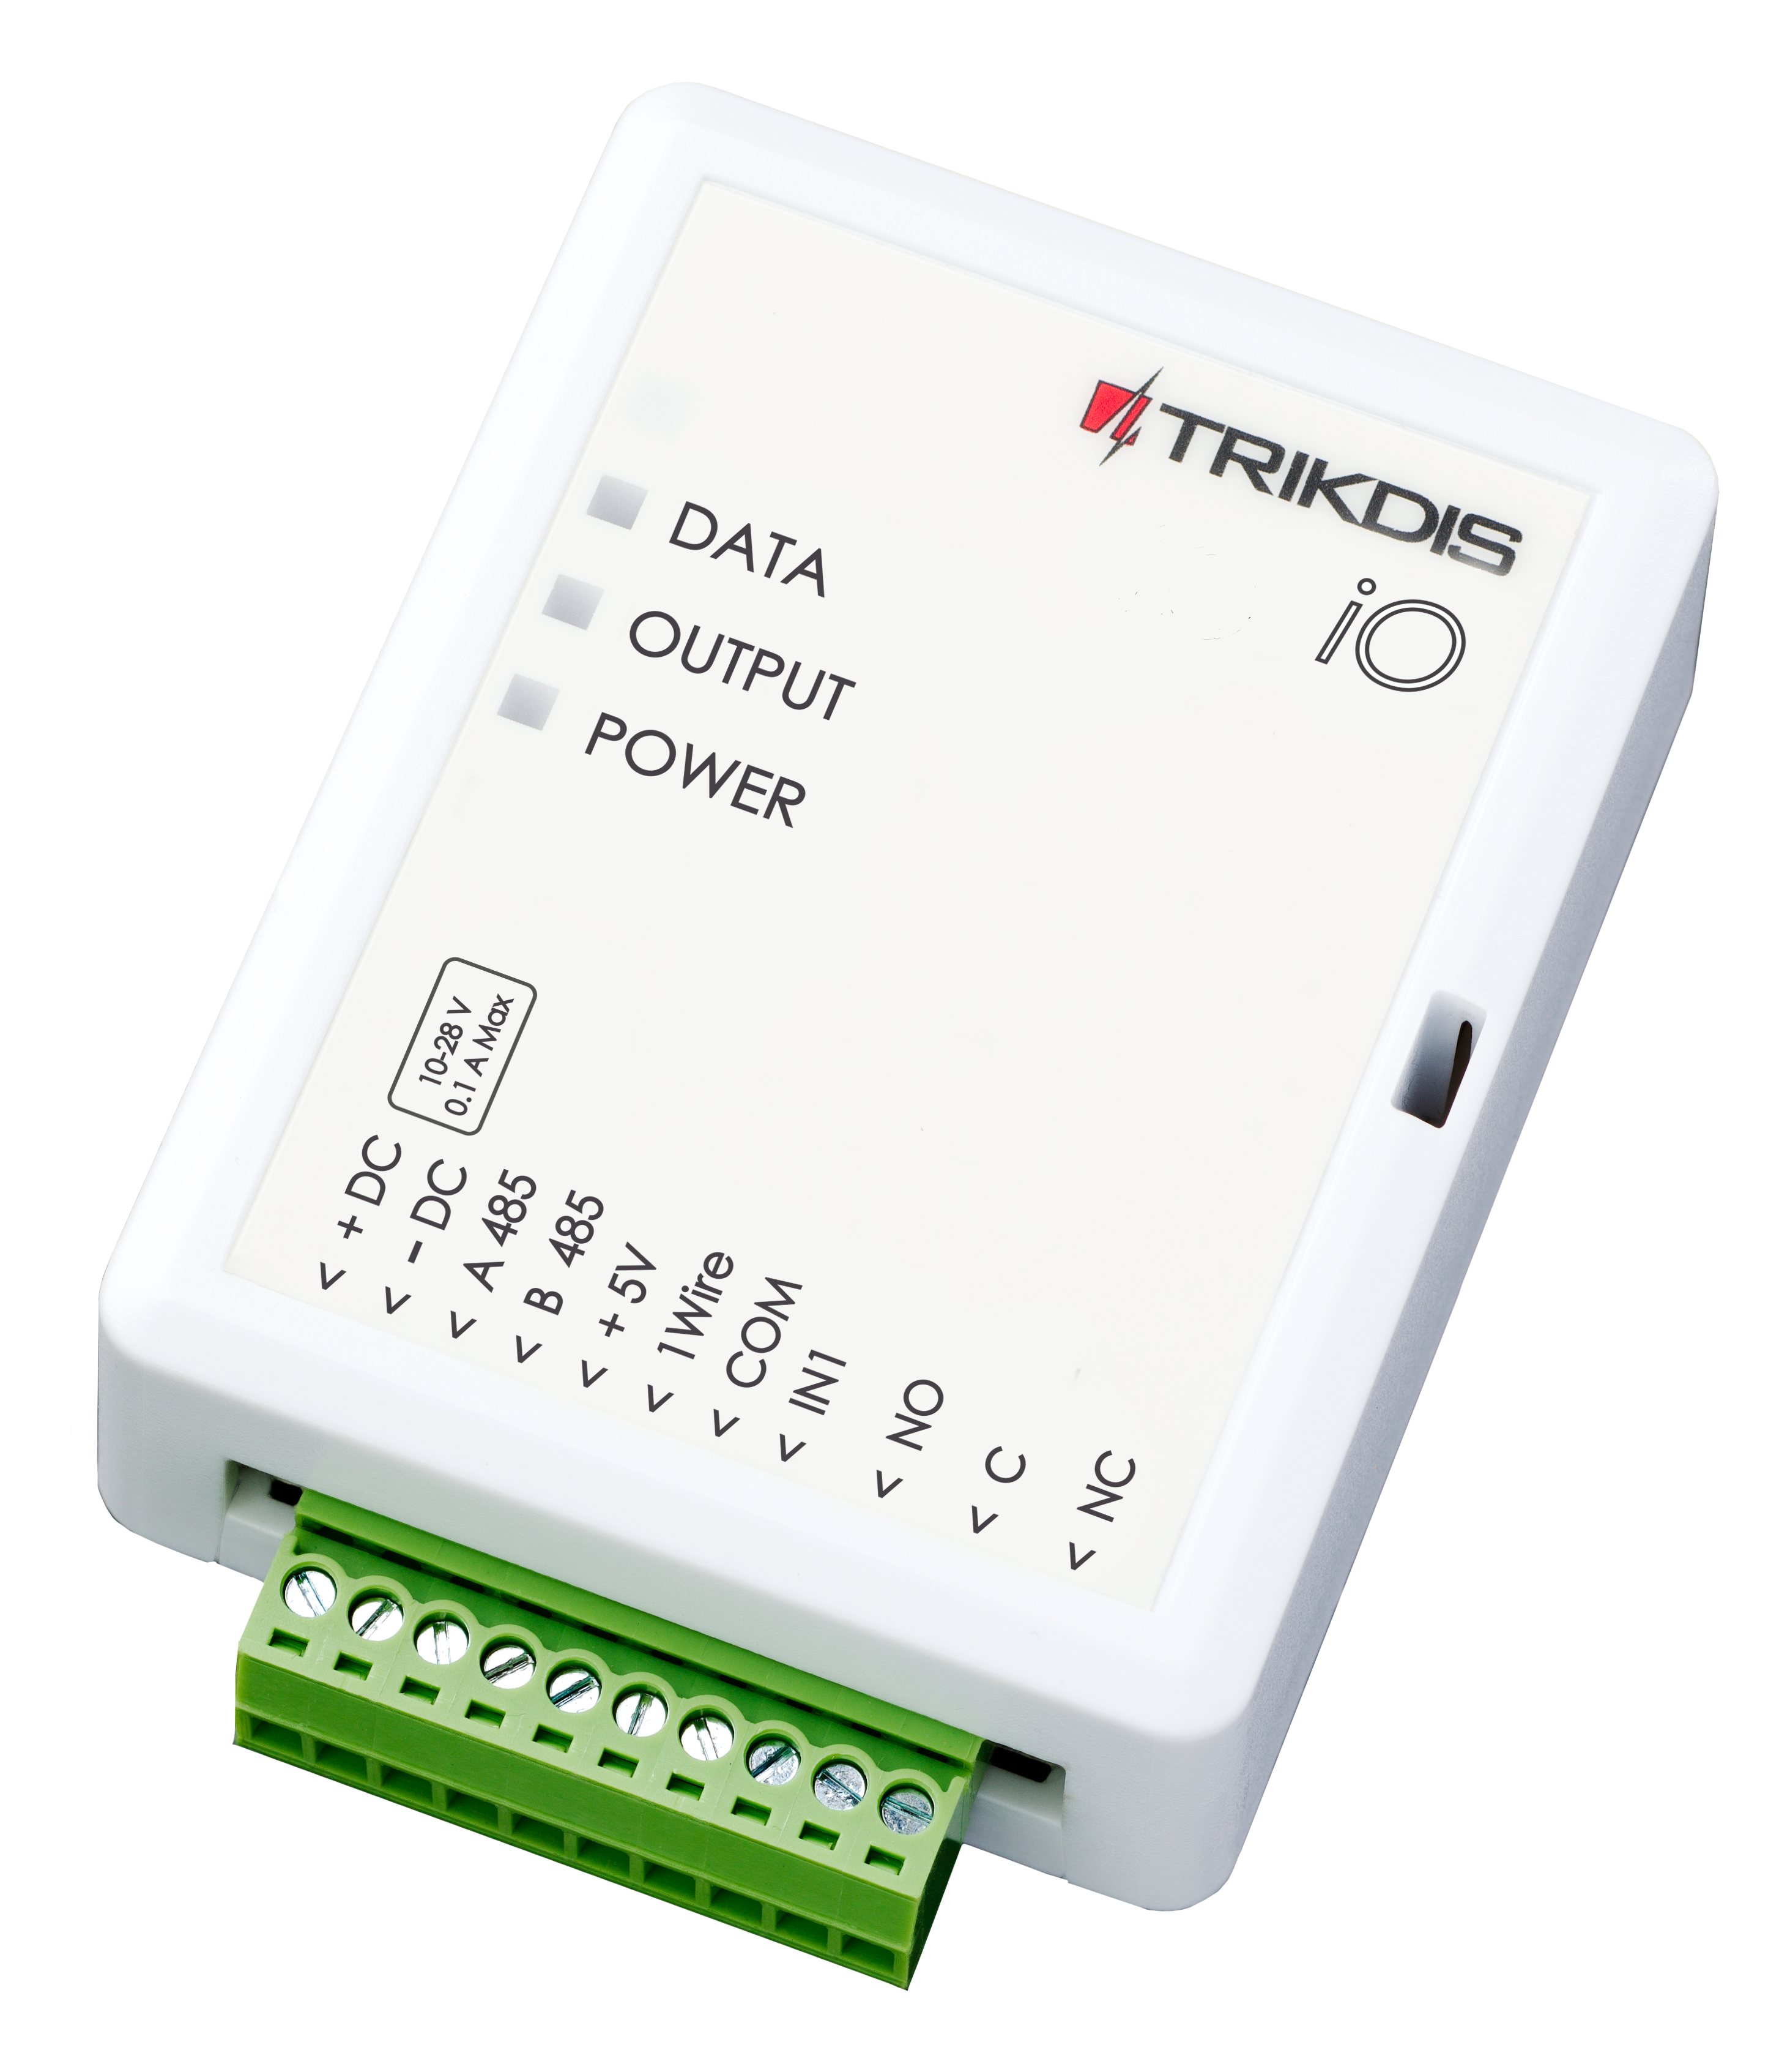
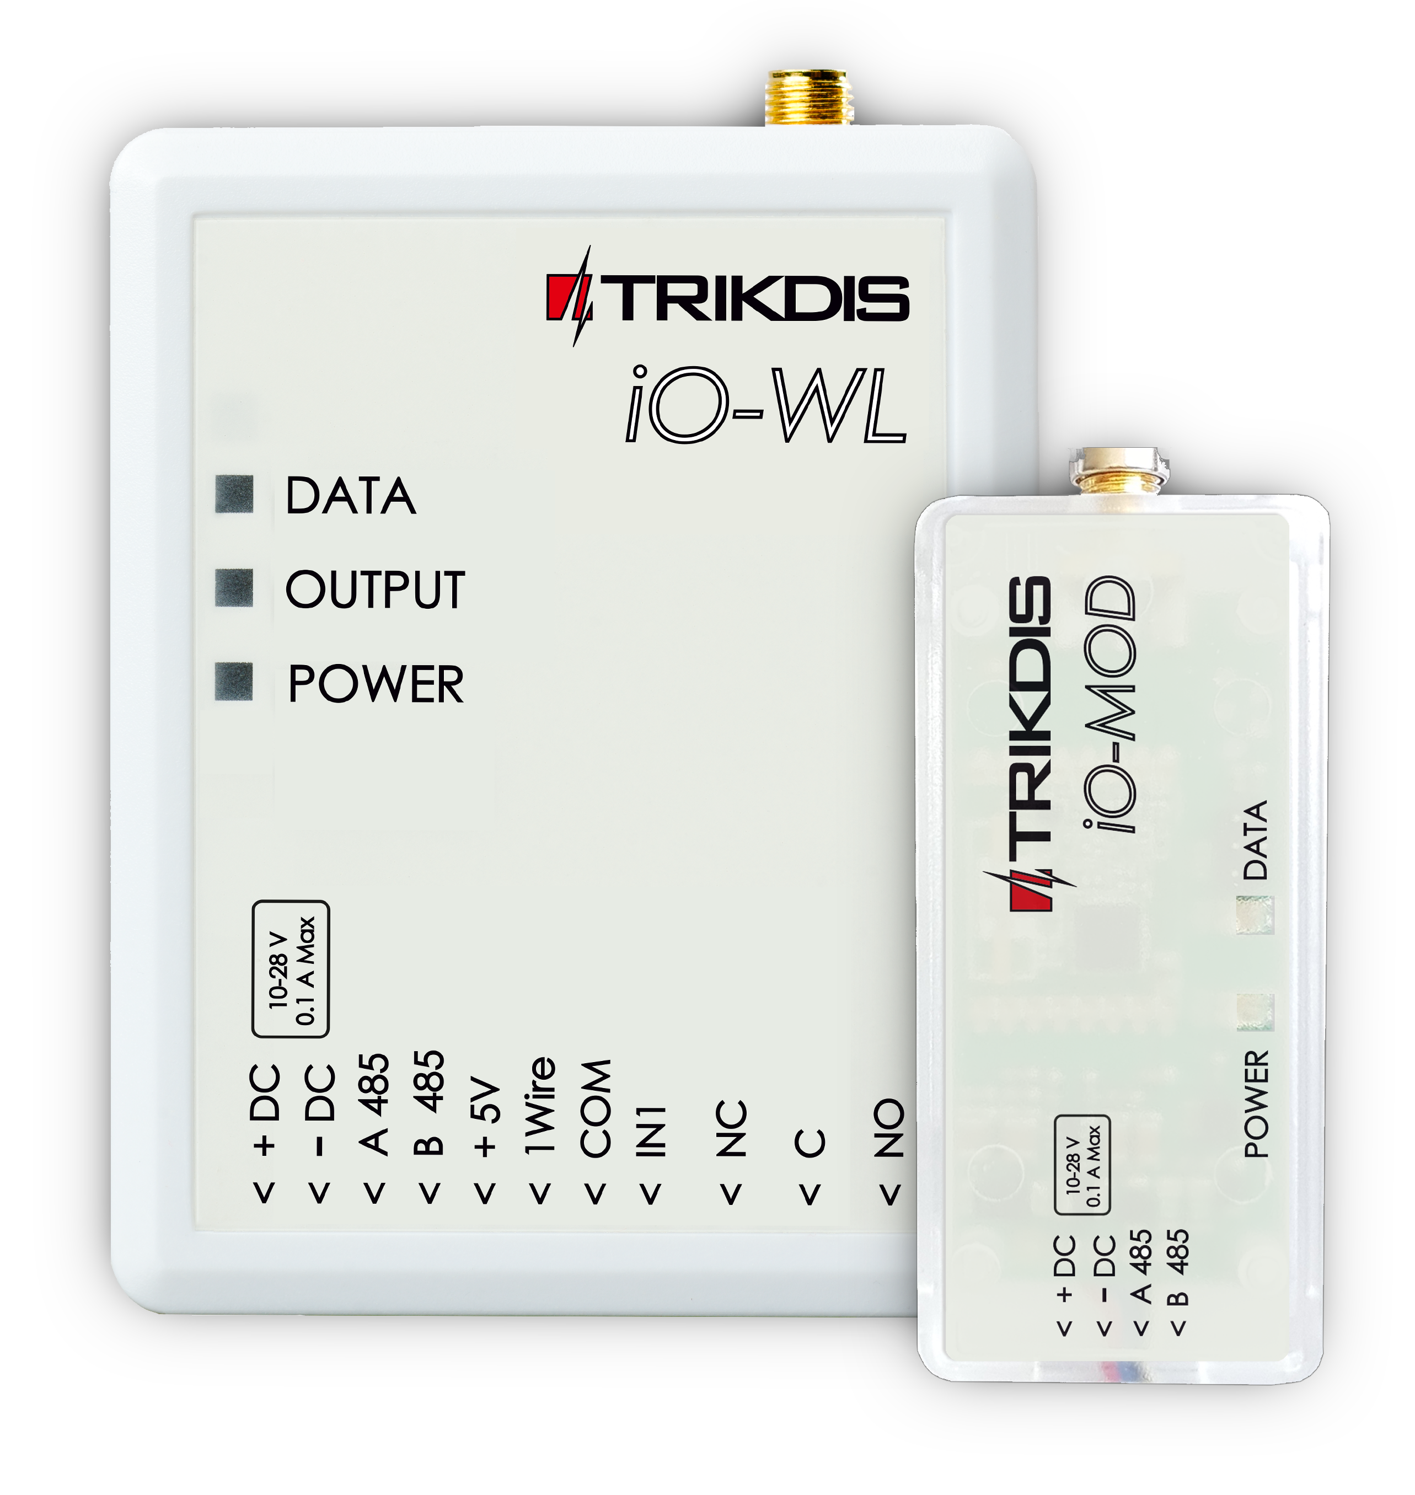
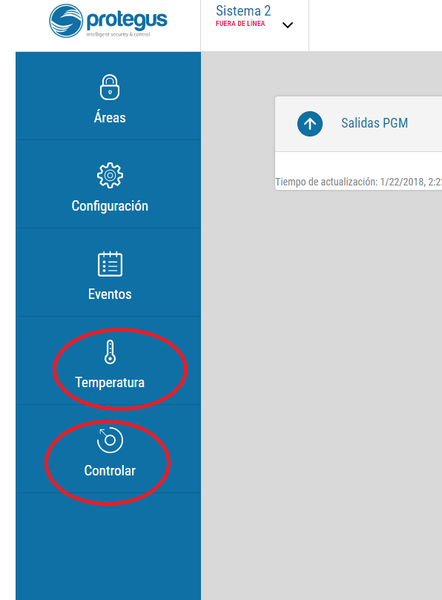
Domotica simple con PROTEGUS
Conectando el módulo expansor inalámbrico iO-WL y iO-MOD, el cableado expansor iO con los comunicadores TRIKDIS, desde PROTEGUS de forma remota se puede controlar los sensores de temperatura digital, la calefacción, el aire acondicionado, las puertas u otros equipos en el sistema actualizado.

Slide 12
El expansor inalámbrico iO-WL con módulo iO-MOD RF amplía el número de entradas y salidas de los dispositivos Trikdis compatibiles mediante la comunicación RF inalámbrica bidireccional. Este expansor permite conectar y controlar de forma remota los sensores de temperatura digitales, la calefacción, el aire acondicionado, las puertas u otros equipos en el sistema actualizado desde aplicación Protegus.

Slide 13
G16 con el panel NetworX NX de GE Interlogix (Caddx)

